Slide 1






Xin chào các em

Slide 2
Kiểm tra bài cũ
Trò chơi vòng quay đoán chữ

Slide 3
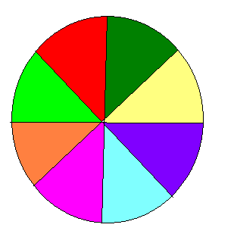


cà phê
phà
phố
phi
phở bò
pi a nô
ph
p
1
2
3
28
4
5
6

Slide 4
Thứ ……. ngày ….. tháng …… năm 2020
Tiếng Việt
Bài 34:
qu - r
TiÕt 1
qu
r

Slide 5
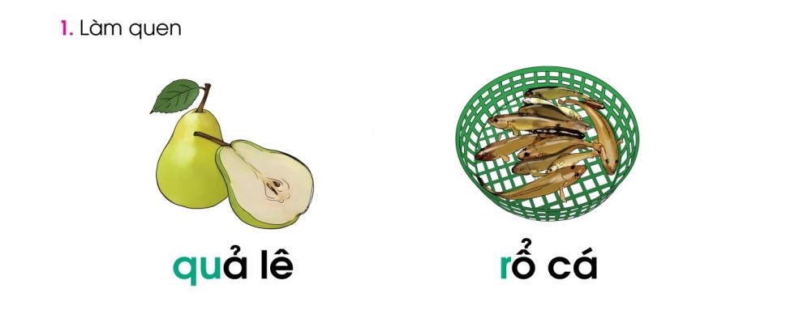
quờ- a - qua - hỏi- quả/ quả lê

Slide 6
rờ- ô –rô- rổ / rổ cá

Slide 7

Qu
qu
Qu
qu

Slide 8
R
r
R
r

Slide 9

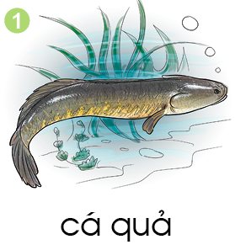

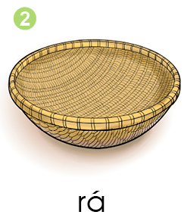
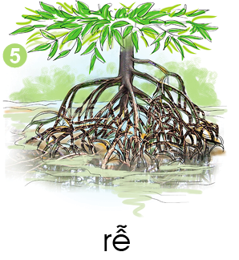
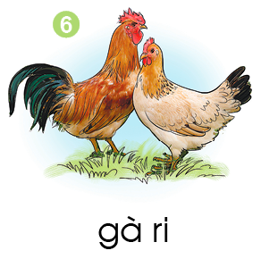
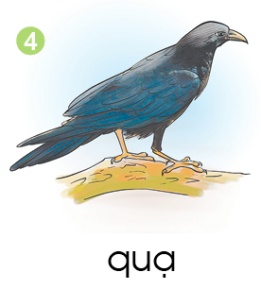
Tiếng nào có âm qu? Tiếng nào có âm r?

Slide 10



校园
安全
Thư giãn

Slide 11
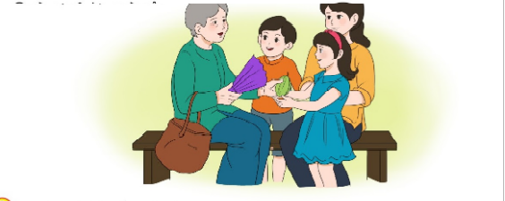
3. TËp ®äc
TiÕt 2
Quà quê
Quế có bà ở quê. Khi bà ra phố, cả nhà có quà. Quà là rổ khế, rổ mơ, cá rô, cá quả. Có khi là cô gà ri.

Slide 12
3. TËp ®äc
Quà quê
Quế có bà ở quê. Khi bà ra phố, cả nhà có quà. Quà là rổ khế, rổ mơ, cá rô, cá quả. Có khi là cô gà ri.
Đọc mẫu

Slide 13
Luyện đọc từ
.
,..
Quà quê
rổ khế
cá rô
Quế
rổ mơ
cá quả

Slide 14
3. TËp ®äc
Quà quê
Quế có bà ở quê. Khi bà ra phố, cả nhà có quà. Quà là rổ khế, rổ mơ, cá rô, cá quả. Có khi là cô gà ri.
1
2
4
Đọc câu
3

Slide 15
Quà quê
Quế có bà ở quê. Khi bà ra phố, cả nhà có quà. Quà là rổ khế, rổ mơ, cá rô, cá quả. Có khi là cô gà ri.
Luyện đọc cả bài

Slide 16
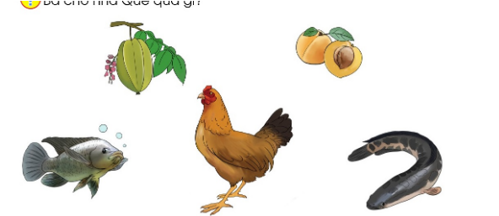
Bà cho nhà Quế quà gì?
?

Slide 17
Bà cho nhà Quế quà là rổ khế, rổ mơ, cá rô, cá quả. Có khi là cô gà ri.

Slide 18

Củng cố

Slide 19
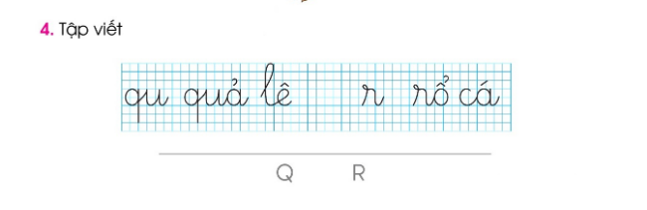
5. TËp viÕt (b¶ng con)

Slide 20

Dặn dò

Slide 21





Tạm biệt và
hẹn gặp lại!

